Slide 1
Танки на PyGame
Середа Ярослав Андреевич
Баранов Артём Александрович

Slide 2
Идея проекта: написать легкую игру без объемного кода
Данная игра поддерживается на большинстве устройств, потому что код игры небольшой и не требующий

Slide 3
Использованные для написания модули в игре: time, random, os
Библиотекаа os была использована для открытия картинок, чтоб использовать их для спрайтов
Библиотека time была использована для замедленного взрыва танка.
Библиотека random была использована для рандомизации скоростей танков, их снарядов, а также выбора карт, на которых играют.

Slide 4
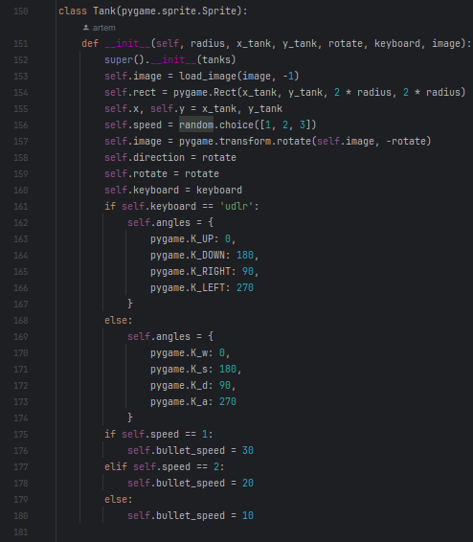
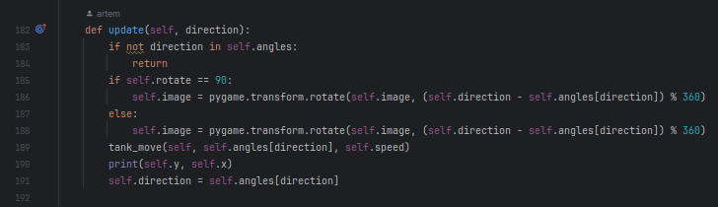
Здесь описан класс танка. В инициализации описаны
кнопки отвечающие за управление танка. Функция update
сохраняет в себе направление танка, после его движения.

Slide 5
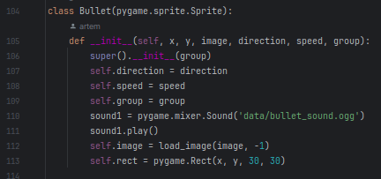
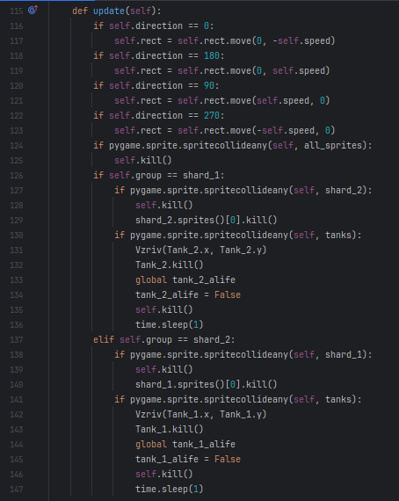
Описание класса пули. В инициализации класса описана ее картинка, скорость и размеры.
В функции update описан полет пули в зависимости от того, куда смотрит танк. А так же проверка, попала ли пуля в танк.

Slide 6
Благодаря усердной работе, код максимально сжат и не нуждается в оптимизации.
Для развития игры, в будущем можно добавить различные усилители, такие как: увеличение скорости, непробиваемый щит (на 1-2 выстрела)
Добавить различные карты со своими особенностями

